Slide 1
例:ISO的OSI七层参考模型
物理层：负责在物理介质中传输数据的比特流。
数据链路层：将位组成叫做帧(frame)的逻辑单元。在两个邻近站点之间无差错地进行点对点的帧传输。
网络层：选择合适路由，在源站点和目的站点之间点对点地传输数据包(packet) 。
运输层：向相互通信的进程提供端到端的可靠通信。
会话层：对数据传输进行管理。
表示层：该层关心两个系统间所交换的信息的语法（格式）和语义（意义）。 在表示层对数据进行压缩(compress)和解压缩(decompress)、加密(encrypt)和解密(decrypt)。
应用层：使用户（人或软件）都可以访问网络。(如通过应用层访问网络、使用邮件服务和目录服务)
应用层
表示层
会话层
运输层
网络层
数据链路层
物理层
应用层
表示层
会话层
运输层
网络层
数据链路层
物理层

Slide 2
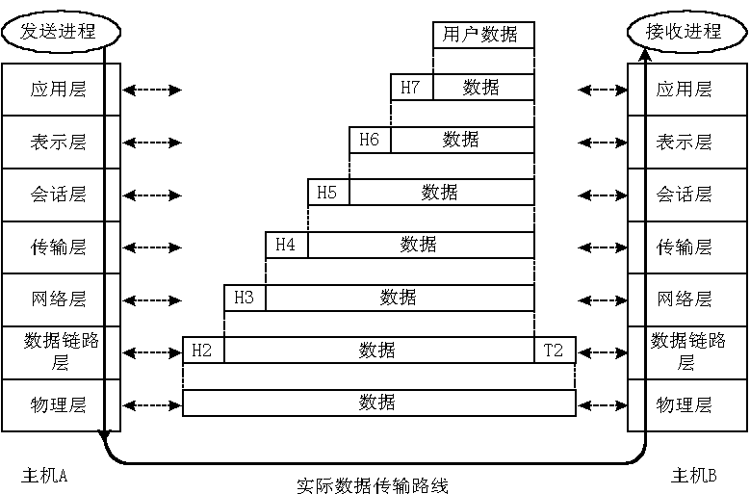

Slide 3
1.5.3 五层协议的体系结构
TCP/IP 是四层的体系结构：应用层、运输层、网际层和网络接口层。最下面的网络接口层并没有具体内容。
OSI 的体系结构
TCP/IP 的体系结构
7
6
5
4
3
2
1
应用层
应用层
表示层
(各种应用层协议如
TELNET, FTP,
SMTP 等)
会话层
运输层
运输层(TCP 或 UDP)
网络层
网际层 IP
数据链路层
网络接口层
物理层

Slide 4
1.5.4 实体、协议、服务
和服务访问点（P31）
服务用户
实体(n + 1)
协议(n + 1)
实体(n + 1)
第 n + 1 层
交换原语
交换原语
SAP
SAP
第 n 层
服务提供者
实体(n)
协议(n)
实体(n)

Slide 5
在协议的控制下，两个对等实体间的通信使得本层能够向上一层提供服务。
要实现本层协议，还需要使用下层所提供的服务。
本层的服务用户只能看见服务而无法看见下面的协议。
协议是“水平的”，即协议是控制对等实体之间通信的规则。服务是“垂直的”，即服务是由下层向上层通过层间接口提供的。
服务用户
实体(n + 1)
协议(n + 1)
实体(n + 1)
第 n + 1 层
交换原语
交换原语
SAP
SAP
第 n 层
服务提供者
实体(n)
协议(n)
实体(n)

Slide 6

1.5.5 TCP/IP的体系结构
主机A
主机B
4
3
2
1
应用层
运输层
网际层
网络
接口层
路由器
应用层
运输层
网际层
网络
接口层
网际层
网络
接口层
网络 2
网络 1
路由器在转发分组时最高只用到网络层
而没有使用运输层和应用层。

Slide 7
沙漏计时器形状的
TCP/IP协议族
Everything over IP
IP 可为各式各样的应用程序提供服务
IP over Everything
IP 可应用到各式各样的网络上
应用层
HTTP
…
SMTP
DNS
…
RTP
运输层
TCP
UDP
网际层
IP
网络接口层
网络接口 2
…
网络接口 3
网络接口 1

